Slide 1

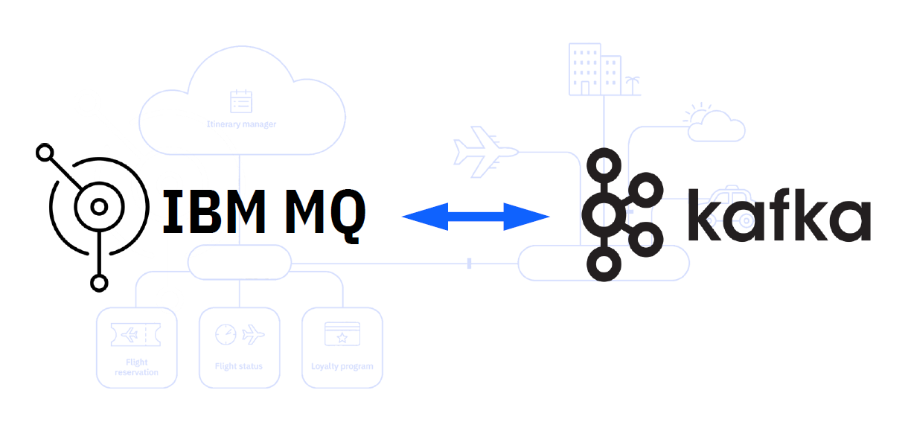

Forum de discussão
"Hoje vamos comparar duas abordagens de mensageria que atendem a necessidades diferentes: o IBM MQ e o IBM Event Streams (baseado em Kafka). A escolha entre elas depende de requisitos como confiabilidade, tempo real, integração com sistemas legados e escalabilidade."
Alexandre Zanetti
alexandre.zanetti@br.ibm.com
55 (11) 98539-4632
IBM Advisory Customer Success Manager Technical Specialist
Julho/2025

Slide 2
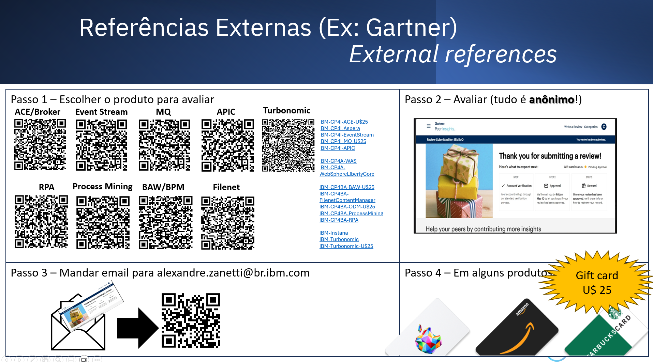

Slide 3
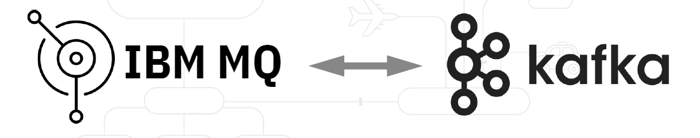
Forum de discussão

Slide 4

IBM MQ Origem...
IBM MQ
Comunicação assíncrona
Garantia de entrega
Diferentes plataformas
Fila de mensagens
1 produtor e 1 consumidor
Desacoplamento
IBM MQ
Década 1990
Integração de aplicações
A origem do IBM MQ remonta ao início dos anos 1990, quando a IBM buscava uma maneira padronizada, segura e confiável de integrar sistemas heterogêneos dentro das grandes corporações.
O IBM MQ foi lançado em 1993 como MQSeries. Criado para resolver o problema da comunicação assíncrona entre aplicações distribuídas em diferentes plataformas (mainframes, UNIX, Windows).
O objetivo era desacoplar aplicações e garantir entrega de mensagens entre elas, mesmo em caso de falhas de rede ou sistema.
A base do IBM MQ é o conceito de message queueing: Uma aplicação envia uma mensagem para uma fila e a outra aplicação consome a mensagem quando estiver pronta, sem depender da disponibilidade do sistema remetente.
Message Driven Architecture (MDA), que é um paradigma de design de sistema que se baseia na troca de mensagens entre componentes para alcançar objetivos business.
Notes:
Open sourced distributed streaming platform, often being adopted as the “de-facto” event streaming technology

Slide 5
IBM MQ Origem... Características...
IBM MQ
Comunicação assíncrona
Garantia de entrega
Diferentes plataformas
Fila de mensagens
1 produtor e 1 consumidor
Desacoplamento
IBM MQ
Década 1990
Integração de aplicações
Comunicação Assíncrona: Permite que aplicações se comuniquem de forma assíncrona, desacoplando produção do consumo de mensagens.
Filas de Mensagens: Fornece filas de mensagens para armazenar e gerenciar as mensagens, garantindo a entrega confiável e ordenada.
Flexibilidade / Diferentes Plataformas: Suporta uma variedade de plataformas e ambientes, incluindo mainframes, UNIX, Windows, dispositivos móveis e sistemas em nuvem.
Garantia de Entrega / Recuperação de Falhas: garante a entrega de mensagens, mesmo em caso de falhas ou interrupções na comunicação. Importante em ambientes de missão crítica, onde a perda de dados pode ter consequências graves.
Conectividade: Suporta várias opções de conectividade, incluindo TCP/IP, SSL e outros protocolos de comunicação.
Segurança: Oferece recursos de segurança avançados, como autenticação, autorização e criptografia, para proteger as mensagens e garantir a integridade dos dados.
Escalabilidade: É projetado para ser escalável, permitindo que seja facilmente expandido para atender às necessidades de sistemas de grande escala.
Gerenciamento: Oferece ferramentas de gerenciamento avançadas para monitorar e controlar o fluxo de mensagens, permitindo que os administradores gerenciem e otimizem a comunicação entre as aplicações.
Notes:
Open sourced distributed streaming platform, often being adopted as the “de-facto” event streaming technology

Slide 6
IBM MQ Origem... Características... Casos de Uso...
IBM MQ
Comunicação assíncrona
Garantia de entrega
Diferentes plataformas
Fila de mensagens
1 produtor e 1 consumidor
Desacoplamento
IBM MQ
Década 1990
Integração de aplicações
Cenário 1: Integração de Aplicativos
Problema: Integração de aplicativos com protocolos diferentes.
Solução: O IBM MQ é usado como um barramento de mensagens para conectar os aplicativos e permitir que eles se comuniquem entre si de forma segura e confiável.
Benefícios: A integração de aplicativos com MQ permite que as empresas aumentem a eficiência, reduzam os custos e melhorem a experiência do cliente.
Cenário 2: Segurança JWT de Mensagens
Problema: Uma empresa precisa garantir a segurança das mensagens trocadas entre os aplicativos e sistemas, utilizando autenticação baseada em JSON Web Tokens (JWT).
Solução: O IBM MQ é usado para proporcionar segurança de mensagens com JWT, permitindo que as empresas protejam suas informações confidenciais e reduzam os riscos.
Benefícios: A segurança de mensagens com JWT no IBM MQ permite que as empresas aumentem a confiabilidade e a conformidade regulatória.
Cenário 3: Integração com Sistemas Legados
Problema: Uma empresa precisa integrar sistemas legados com aplicativos modernos, mas enfrenta problemas de compatibilidade e segurança.
Solução: O IBM MQ é usado como um conector para integrar sistemas legados com aplicativos modernos, permitindo que eles se comuniquem entre si de forma segura e confiável.
Benefícios: A integração com sistemas legados com IBM MQ permite que as empresas aumentem a eficiência, reduzam os custos e melhorem a experiência do cliente.
Notes:
Open sourced distributed streaming platform, often being adopted as the “de-facto” event streaming technology

Slide 7
IBM MQ Origem... Características... Casos de Uso...
IBM MQ
Comunicação assíncrona
Garantia de entrega
Diferentes plataformas
Fila de mensagens
1 produtor e 1 consumidor
Desacoplamento
IBM MQ
Década 1990
Integração de aplicações
Cenário 4: SPB do Brasil
Problema: Uma empresa precisa atender aos requisitos do Sistema de Pagamento Brasileiro (SPB) e garantir a segurança e a integridade das transações financeiras.
Solução: O IBM MQ é usado para proporcionar uma plataforma de mensagens segura e confiável para o SPB, permitindo que as empresas atendam aos requisitos regulamentares.
Benefícios: A utilização do IBM MQ para o SPB permite que as empresas aumentem a eficiência, reduzam os custos e melhorem a experiência do cliente.
Cenário 5: Integração com Serviços de Nuvem
Problema: Uma empresa precisa integrar aplicativos com serviços de nuvem, como Amazon Web Services ou Microsoft Azure.
Solução: O IBM MQ é usado como um conector para integrar aplicativos com serviços de nuvem, permitindo que eles se comuniquem entre si de forma segura e confiável.
Benefícios: A integração com serviços de nuvem com IBM MQ permite que as empresas aumentem a eficiência, reduzam os custos e melhorem a experiência do cliente.
Notes:
Open sourced distributed streaming platform, often being adopted as the “de-facto” event streaming technology

Slide 8
Forum de discussão

Slide 9

IBM Event Stream Origem...
IBM MQ
IBM Event Streams
O IBM Event Streams é uma plataforma de streaming de eventos construída com base no Apache Kafka, um projeto de código aberto amplamente utilizado para processamento de fluxos de dados em tempo real.
O Apache Kafka foi criado em 2010 por Jay Kreps, Neha Narkhede e Jun Rao, enquanto trabalhavam na LinkedIn, e posteriormente se tornou um projeto do Apache Software Foundation em 2011.
O Event Streams é frequentemente comparado a sistemas de mensageria tradicionais, como RabbitMQ, Apache ActiveMQ, ou IBM MQ. No entanto, enquanto os sistemas de mensageria são projetados para entrega ponta-a-ponta de mensagens, o Event Streams é otimizado para o processamento de fluxos de eventos de alta velocidade e volume, com foco em durabilidade, escalabilidade e baixa latência.
Event Driven Architecture (EDA) é um paradigma de design de sistema que se baseia na produção, detecção, consumo e reação a eventos. Nesse contexto, o IBM Event Streams surge como uma solução fundamental para a implementação de EDA. O IBM Event Streams é uma plataforma de streaming de eventos baseada no Apache Kafka, projetada para lidar com grandes volumes de dados em tempo real.
Notes:
Open sourced distributed streaming platform, often being adopted as the “de-facto” event streaming technology

Slide 10
IBM Event Stream Origem... Características...
IBM MQ
IBM Event Streams
Comunicação Pub/Sub: comunicação baseada em um modelo de pub/sub, onde os produtores publicam mensagens (ou eventos) em tópicos, e os consumidores se assinam a esses tópicos para receber as mensagens.
Processamento de Eventos em Tempo Real: Fornece capacidade de processar eventos em tempo real, permitindo que as organizações respondam rapidamente a mudanças nos mercados, nos clientes ou nos sistemas.
Escalabilidade: É projetado para ser escalável, permitindo que seja facilmente expandido para atender às necessidades de sistemas de grande escala.
Segurança: Oferece recursos de segurança avançados, como autenticação, autorização e criptografia, para proteger os eventos e garantir a integridade dos dados.
Ferramentas de Desenvolvimento: Fornece ferramentas de desenvolvimento avançadas, incluindo APIs, SDKs e consoles de administração, para facilitar a criação de aplicações de streaming de eventos.
Análise de Dados: Permite a análise de dados em tempo real, permitindo que as organizações obtenham insights valiosos e tomem decisões informadas.
Tolerância a Falhas / Garantia de Entrega: herda a capacidade do Kafka:
Entrega At-Least-Once: Garante que cada mensagem será entregue ao menos uma vez ao consumidor. Isso significa que, em casos de falha, uma mensagem pode ser entregue mais de uma vez, mas nunca será perdida.
Entrega At-Most-Once: Garante que cada mensagem será entregue no máximo uma vez ao consumidor. Isso significa que, em casos de falha, uma mensagem pode ser perdida, mas nunca será entregue mais de uma vez.
Entrega Exactly-Once: Garante que cada mensagem será entregue exatamente uma vez ao consumidor, o que é o mais desejável, mas também o mais difícil de implementar, especialmente em sistemas distribuídos.
Notes:
Open sourced distributed streaming platform, often being adopted as the “de-facto” event streaming technology

Slide 11
IBM Event Stream Origem... Características... Casos de Uso...
IBM MQ
IBM Event Streams
Cenário 1: Processamento de Transações em Tempo Real:
Problema: Transações financeiras demoram muito tempo para serem processadas, o que pode levar a atrasos e perdas para os bancos e instituições financeiras.
Solução: O Event Streams pode ser usado para processar transações financeiras em tempo real, permitindo que os bancos e instituições financeiras monitorem e respondam a transações suspeitas em tempo real.
Benefícios: Processamento de transações mais rápido, redução de atrasos e perdas, e melhoria da segurança e conformidade.
Cenário 2: Análise de Dados de IoT:
Problema: Dispositivos IoT geram grandes quantidades de dados, que podem ser difíceis de coletar e processar em tempo real.
Solução: O Event Streams pode ser usado para coletar e processar dados de dispositivos IoT, permitindo que as empresas monitorem e analisem o desempenho de seus dispositivos e tomem decisões informadas em tempo real.
Benefícios: Melhoria da eficiência, redução de custos e melhorias na tomada de decisões.
Cenário 3: Processamento de Pagamentos em Tempo Real (PIX do Brasil)
Problema: Pagamentos via PIX podem demorar muito tempo para serem processados, o que pode levar a atrasos e perdas para os bancos e instituições financeiras.
Solução: O Event Streams pode ser usado para processar pagamentos via PIX em tempo real, permitindo que os bancos e instituições financeiras processem transações de forma rápida e segura.
Benefícios: Processamento de pagamentos mais rápido, redução de atrasos e perdas, e melhoria da segurança e conformidade.
Notes:
Open sourced distributed streaming platform, often being adopted as the “de-facto” event streaming technology

Slide 12
IBM Event Stream Origem... Características... Casos de Uso...
IBM MQ
IBM Event Streams
Cenário 4: Integração de Sistemas:
Problema: Diferentes sistemas e aplicativos podem ter dificuldade em compartilhar dados e processos em tempo real.
Solução: O Event Streams pode ser usado para integrar diferentes sistemas e aplicativos, permitindo que as empresas compartilhem dados e processos em tempo real.
Benefícios: Melhoria da eficiência, redução de custos e melhorias na tomada de decisões.
Cenário 5: Análise de Dados de Logs
Problema: Dados de logs de sistemas e aplicativos podem ser difíceis de coletar e processar em tempo real.
Solução: O Event Streams pode ser usado para coletar e processar dados de logs de sistemas e aplicativos, permitindo que as empresas monitorem e analisem o desempenho de seus sistemas e identifiquem problemas em tempo real.
Benefícios: Melhoria da eficiência, redução de custos e melhorias na tomada de decisões.
Notes:
Open sourced distributed streaming platform, often being adopted as the “de-facto” event streaming technology

Slide 13
Forum de discussão

Slide 14
Quando usar…
Use MQ quando:
Mensagens ponto-a-ponto: Quando você precisa enviar mensagens de um ponto a outro, como uma requisição de um cliente para um servidor.
Mensagens garantidas: Quando a entrega garantida de mensagens é crucial, como em transações financeiras ou comunicações críticas.
Integração de sistemas: Quando você precisa integrar diferentes sistemas ou aplicativos que não são compatíveis com Kafka.
Volumes de dados menores: Quando os volumes de dados são menores e não justificam a complexidade de um sistema de streaming.
Use Event Streams (Kafka) quando:
Streaming de dados: Quando você precisa processar grandes volumes de dados em tempo real, como logs, métricas ou dados de sensores.
Análise de dados: Quando você precisa analisar dados em tempo real, como detecção de anomalias ou predição de comportamentos.
Integração de dados: Quando você precisa integrar dados de diferentes fontes, como bancos de dados, APIs ou arquivos.
Escalabilidade: Quando você precisa de uma solução que possa escalar horizontalmente para atender a demandas crescentes de dados.
Cenários híbridos:
MQ para mensagens críticas: Use MQ para mensagens críticas que exigem entrega garantida e, em seguida, use Event Streams para processar os dados em tempo real.
Event Streams para dados em tempo real: Use Event Streams para processar dados em tempo real e, em seguida, use MQ para enviar mensagens ponto-a-ponto para sistemas que não são compatíveis com Kafka.

Slide 15
Quando usar…
 | IBM MQ | IBM Event Streams (Kafka)
Modelo de troca | Fila (1 produtor → 1 consumidor) | Tópico (1 produtor → muitos consumidores) Não sei quantos consumidores.
Estilo de uso | Mensagem orientada a comando/ação | Evento orientado a algo que "aconteceu“
Entrega da mensagem | Uma vez e somente uma vez (Leitura destrutiva) | Pelo menos uma vez (ou exatamente uma com tuning) Evento fica no log (histórico) Obs: consumer group
A resposta é esperada (REQ/RSP)? | Sim, comumente usado em cenários assíncronos (e também síncronos) | Não, eventos são passivos e reativos Obs: não é o mesmo do acknowledge
Protocolo de recebimento | Confirm On Arrived (COA) / Confirm on Delivery (COD) | Acknowledge garante que foi gravado
Mensagem sequenciais | Nativo | Permite, mas o tratamento fica mais customizado

Slide 16
DR e HA…
IBM MQ
Recuperação de Desastres (DR): O IBM MQ fornece recursos de recuperação de desastres, como a replicação de dados e a failover automática, para garantir a disponibilidade dos dados em caso de falha.
Alta Disponibilidade (HA): O IBM MQ oferece recursos de alta disponibilidade, como o balanceamento de carga e a replicação de dados, para garantir a disponibilidade do sistema em caso de falha de um ou mais componentes.
Configurações de HA: O IBM MQ permite configurações de HA, como a configuração de múltiplos gerenciadores de filas e a replicação de dados entre eles, para garantir a disponibilidade do sistema.
IBM Event Streams:
Recuperação de Desastres (DR): O IBM Event Streams fornece recursos de recuperação de desastres, como a replicação de dados e a failover automática, para garantir a disponibilidade dos dados em caso de falha.
Alta Disponibilidade (HA): O IBM Event Streams oferece recursos de alta disponibilidade, como o balanceamento de carga e a replicação de dados, para garantir a disponibilidade do sistema em caso de falha de um ou mais componentes.
Configurações de HA: O IBM Event Streams permite configurações de HA, como a configuração de múltiplos brokers e a replicação de dados entre eles, para garantir a disponibilidade do sistema.
Diferenças entre MQ e Event Streams
MQ: O IBM MQ é projetado para ser uma solução de mensagens robusta e escalável, com recursos de DR e HA mais avançados, como a replicação de dados e a failover automática.
Event Streams: O IBM Event Streams é projetado para ser uma solução de streaming de dados em tempo real, com recursos de DR e HA mais simples, como a replicação de dados e o balanceamento de carga.

Slide 17
Plataformas
IBM MQ
z/OS: O IBM MQ pode ser executado em mainframes z/OS, fornecendo uma solução de mensagens robusta e escalável para ambientes de missão crítica.
Linux: O IBM MQ pode ser executado em Linux, permitindo a integração com aplicativos e sistemas em ambientes de nuvem e híbridos.
Windows: O IBM MQ também pode ser executado em Windows, fornecendo uma solução de mensagens para ambientes de desktop e servidor.
Cloud: O IBM MQ pode ser executado em nuvens públicas, como Amazon Web Services (AWS), Microsoft Azure, Google Cloud Platform (GCP) e IBM Cloud.
IBM Event Streams
IBM Cloud: O IBM Event Streams é uma oferta de nuvem totalmente gerenciada que pode ser executada na IBM Cloud.
Red Hat OpenShift: O IBM Event Streams pode ser executado em Red Hat OpenShift, fornecendo uma solução de streaming de dados em contêineres.
Kubernetes: O IBM Event Streams pode ser executado em clusters Kubernetes, permitindo a orquestração de contêineres e a escalabilidade.
Linux: O IBM Event Streams também pode ser executado em Linux, fornecendo uma solução de streaming de dados para ambientes de servidor e nuvem.

Slide 18
Arquiteturas
Arquitetura do IBM MQ
Centralizado: O IBM MQ é tipicamente implantado em uma arquitetura centralizada, onde os aplicativos se conectam a um ou mais gerenciadores de filas (queue managers) para enviar e receber mensagens.
Filas e Tópicos: O MQ utiliza filas e tópicos para armazenar e encaminhar mensagens. As filas são usadas para comunicação ponto-a-ponto, enquanto os tópicos são usados para publicação-assinatura.
Canais: Os canais são usados para conectar diferentes gerenciadores de filas, permitindo a comunicação entre eles.
Gerenciamento de Mensagens: O MQ gerencia as mensagens de forma garantida, assegurando que as mensagens sejam entregues exatamente uma vez, ou não sejam entregues, dependendo da configuração.
Arquitetura do IBM Event Streams (Kafka)
Distribuído: O Event Streams, baseado em Apache Kafka, é projetado para uma arquitetura distribuída. Ele é escalável, tolerante a falhas e projetado para lidar com grandes volumes de dados.
Tópicos: No Kafka, os tópicos são particionados, o que significa que as mensagens são divididas em partições e distribuídas entre vários brokers, permitindo uma grande escalabilidade e throughput.
Brokers: Os brokers são os servidores que armazenam e encaminham as mensagens. Eles trabalham em conjunto para garantir que as mensagens sejam entregues corretamente.
Producers e Consumers: Os produtos (producers) enviam mensagens para os tópicos, e os consumidores (consumers) se inscrevem nos tópicos para receber as mensagens. Isso permite uma separação clara entre a produção e o consumo de mensagens.

Slide 19
Protocolos
Protocolos do IBM MQ
MQTT (Message Queuing Telemetry Transport): Embora mais comum em IoT, o MQTT também pode ser usado com o IBM MQ para comunicação de dispositivos leves.
AMQP (Advanced Message Queuing Protocol): Suportado pelo IBM MQ para interoperabilidade com outros sistemas que utilizam AMQP.
MQ Protocol: O protocolo nativo do IBM MQ, projetado para garantir a entrega confiável de mensagens entre aplicativos.
API REST: O IBM MQ oferece suporte a REST API, permitindo que os desenvolvedores acessem e gerenciem recursos do MQ por meio de requisições HTTP.
Protocolos do IBM Event Streams (Kafka)
Kafka Protocol: O protocolo nativo do Apache Kafka, utilizado para produzir e consumir mensagens em tópicos.
Kafka Connect: Uma ferramenta para integrar o Kafka com sistemas externos, como bancos de dados ou filas de mensagens, utilizando conectores.
API REST: O IBM Event Streams também fornece REST APIs para interagir com o cluster, como criar tópicos, produzir e consumir mensagens.

Slide 20
Samples IBM MQ
Enviar mensagem para uma fila do MQ:
import javax.jms.Connection;
import javax.jms.ConnectionFactory;
import javax.jms.Destination;
import javax.jms.JMSException;
import javax.jms.Message;
import javax.jms.MessageProducer;
import javax.jms.Session;
// Crie uma conexão com o MQ
ConnectionFactory connectionFactory = new com.ibm.mq.jms.MQConnectionFactory();
Connection connection = connectionFactory.createConnection();
// Crie uma sessão
Session session = connection.createSession(false, Session.AUTO_ACKNOWLEDGE);
// Crie um produtor de mensagens
Destination destination = session.createQueue("nome_da_fila");
MessageProducer producer = session.createProducer(destination);
// Crie uma mensagem
Message message = session.createTextMessage("Olá, mundo!");
// Envie a mensagem
producer.send(message);
// Feche a conexão
connection.close();
Receber mensagem de uma fila do MQ:
import javax.jms.Connection;
import javax.jms.ConnectionFactory;
import javax.jms.Destination;
import javax.jms.JMSException;
import javax.jms.Message;
import javax.jms.MessageConsumer;
import javax.jms.Session;
// Crie uma conexão com o MQ
ConnectionFactory connectionFactory = new com.ibm.mq.jms.MQConnectionFactory();
Connection connection = connectionFactory.createConnection();
// Crie uma sessão
Session session = connection.createSession(false, Session.AUTO_ACKNOWLEDGE);
// Crie um consumidor de mensagens
Destination destination = session.createQueue("nome_da_fila");
MessageConsumer consumer = session.createConsumer(destination);
// Receba a mensagem
Message message = consumer.receive();
// Imprima a mensagem
System.out.println(message.getText());
// Feche a conexão
connection.close();

Slide 21
Samples IBM Event Stream
Enviar mensagem para um tópico do Event Streams:
import org.apache.kafka.clients.producer.KafkaProducer;
import org.apache.kafka.clients.producer.ProducerConfig;
import org.apache.kafka.clients.producer.ProducerRecord;
import org.apache.kafka.common.serialization.StringSerializer;
// Crie um produtor de mensagens
Properties props = new Properties();
props.put(ProducerConfig.BOOTSTRAP_SERVERS_CONFIG, "nome_do_servidor:9092");
props.put(ProducerConfig.KEY_SERIALIZER_CLASS_CONFIG, StringSerializer.class.getName());
props.put(ProducerConfig.VALUE_SERIALIZER_CLASS_CONFIG, StringSerializer.class.getName());
KafkaProducer<String, String> producer = new KafkaProducer<>(props);
// Crie uma mensagem
ProducerRecord<String, String> record = new ProducerRecord<>("nome_do_topico", "Olá, mundo!");
// Envie a mensagem
producer.send(record);
// Feche o produtor
producer.close();
Receber mensagem de um tópico do Event Streams:
import org.apache.kafka.clients.consumer.KafkaConsumer;
import org.apache.kafka.clients.consumer.ConsumerConfig;
import org.apache.kafka.clients.consumer.ConsumerRecord;
import org.apache.kafka.common.serialization.StringDeserializer;
// Crie um consumidor de mensagens
Properties props = new Properties();
props.put(ConsumerConfig.BOOTSTRAP_SERVERS_CONFIG, "nome_do_servidor:9092");
props.put(ConsumerConfig.GROUP_ID_CONFIG, "nome_do_grupo");
props.put(ConsumerConfig.KEY_DESERIALIZER_CLASS_CONFIG, StringDeserializer.class.getName());
props.put(ConsumerConfig.VALUE_DESERIALIZER_CLASS_CONFIG, StringDeserializer.class.getName());
KafkaConsumer<String, String> consumer = new KafkaConsumer<>(props);
// Inscreva-se no tópico
consumer.subscribe(Collections.singleton("nome_do_topico"));
// Receba a mensagem
ConsumerRecord<String, String> record = consumer.poll(100).iterator().next();
// Imprima a mensagem
System.out.println(record.value());
// Feche o consumidor
consumer.close();

Slide 22


Abordagem IBM: Cloud Pak for Integration
Shared
asset
repository
Unified
governance framework
API management
Application integration
End-to-end security
Enterprise messaging
Event streaming
High speed data transfer
(MQ)
(Kafka)
AI and machine learning
Automation foundation
Robotic Process Automation
Natural language interactions
Process and task mining
Event detection
Machine learning
3rd Party integrations
Operational models
IBM Cloud
AWS
Microsoft Azure
Google Cloud
VMware
Private
IBM Z IBM LinuxOne IBM Power Systems
End points
Notes:
In Event Streams 2019.2.1 we introduced a Schema Registry. This is an additional component, fully integrated into the Event Streams experience that provides a place to store schemas so your Kafka applications can access them at run time. This is in support of two main use cases
1) Sending applications can validate the data they’re about to send against the schema BEFORE publishing it to the topic
2) You can use a scheme to automatically serialize data, making the transmission more efficient, and the receiving applications can use the schema to deserialize the same data automatically as it receives the message.
Currently the Event Streams Schema Registry supports Apache Avro schemas, however we did not pick up the OSS schema registry because it was not the right foundation for how we see needs progressing. The two specific use cases we see emerging are
We will need support for schema types beyond Avro, things like protobuff, JSON schema, etc. We needed to build a foundation with this future in mind.
Schemas need to be Globally identifiable. We see many patterns where Kafka clusters need to be connected together, and messages need to be moved between them. As messages are moved between clusters, the schema they refer to needs to make sense to the new cluster. Therefore we have started from a basis that supports unique identifiers.

Slide 23

E agora…
MQ ou Kafka (Event Stream)
Alexandre Zanetti
alexandre.zanetti@br.ibm.com
55 (11) 98539-4632
IBM Advisory Customer Success Manager Technical Specialist

Slide 24


